Slide 1
МБОУ СОШ №42
г.Краснодар
Зав. библиотекой Маруняк С.В.
Школа -
Территория чтения

Slide 2
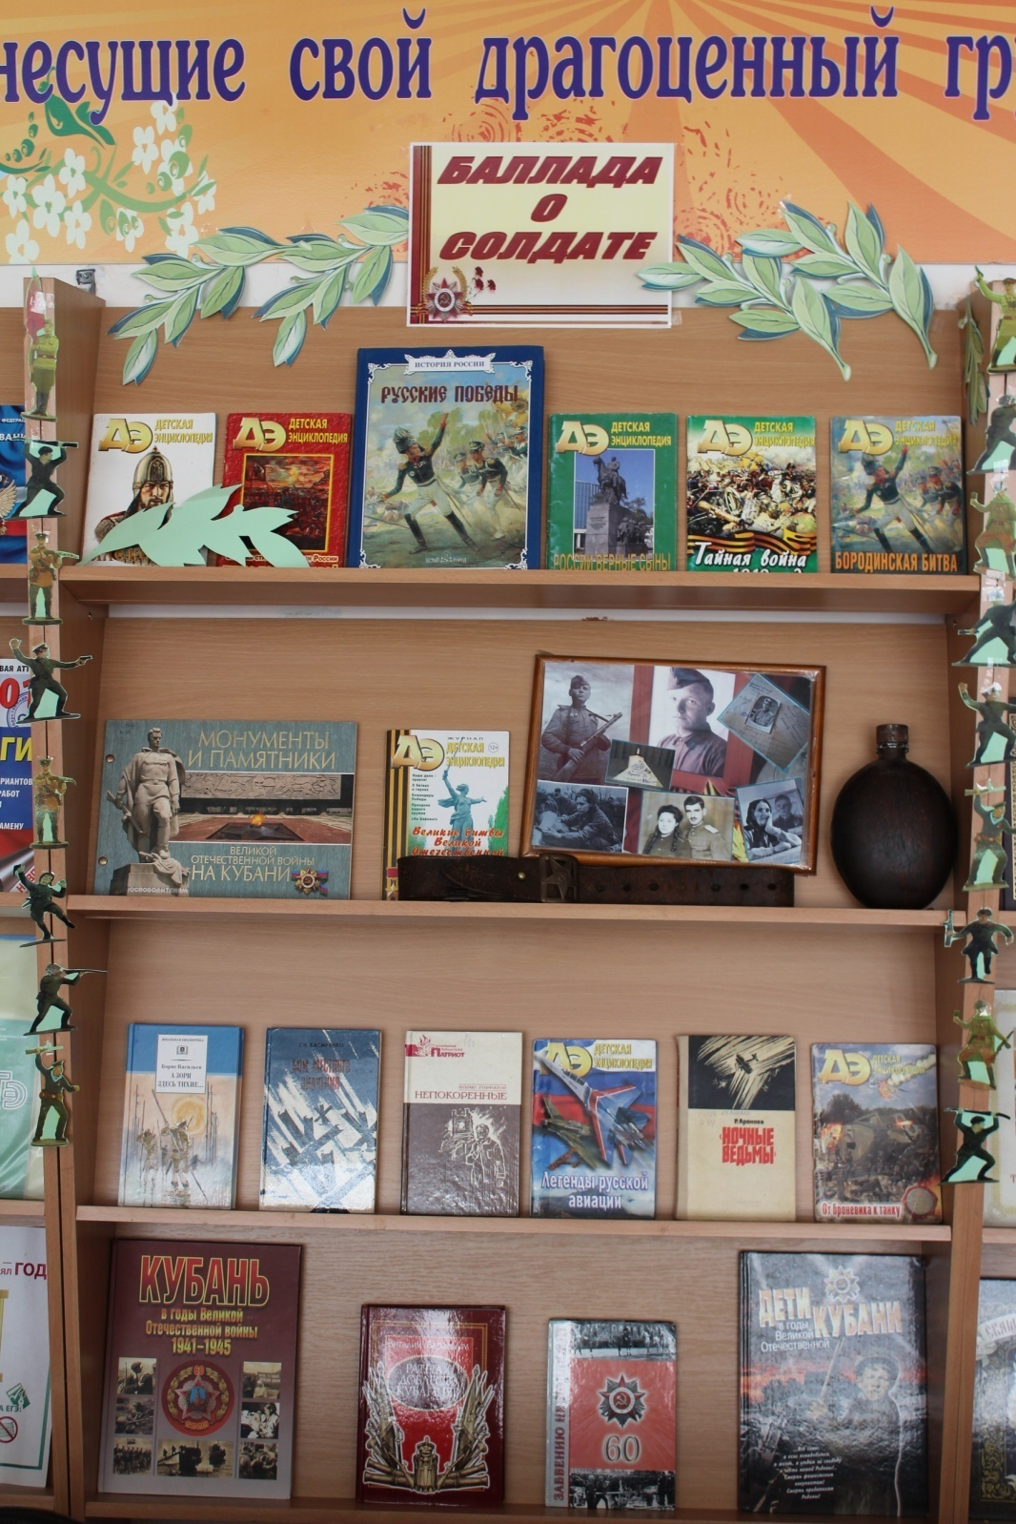
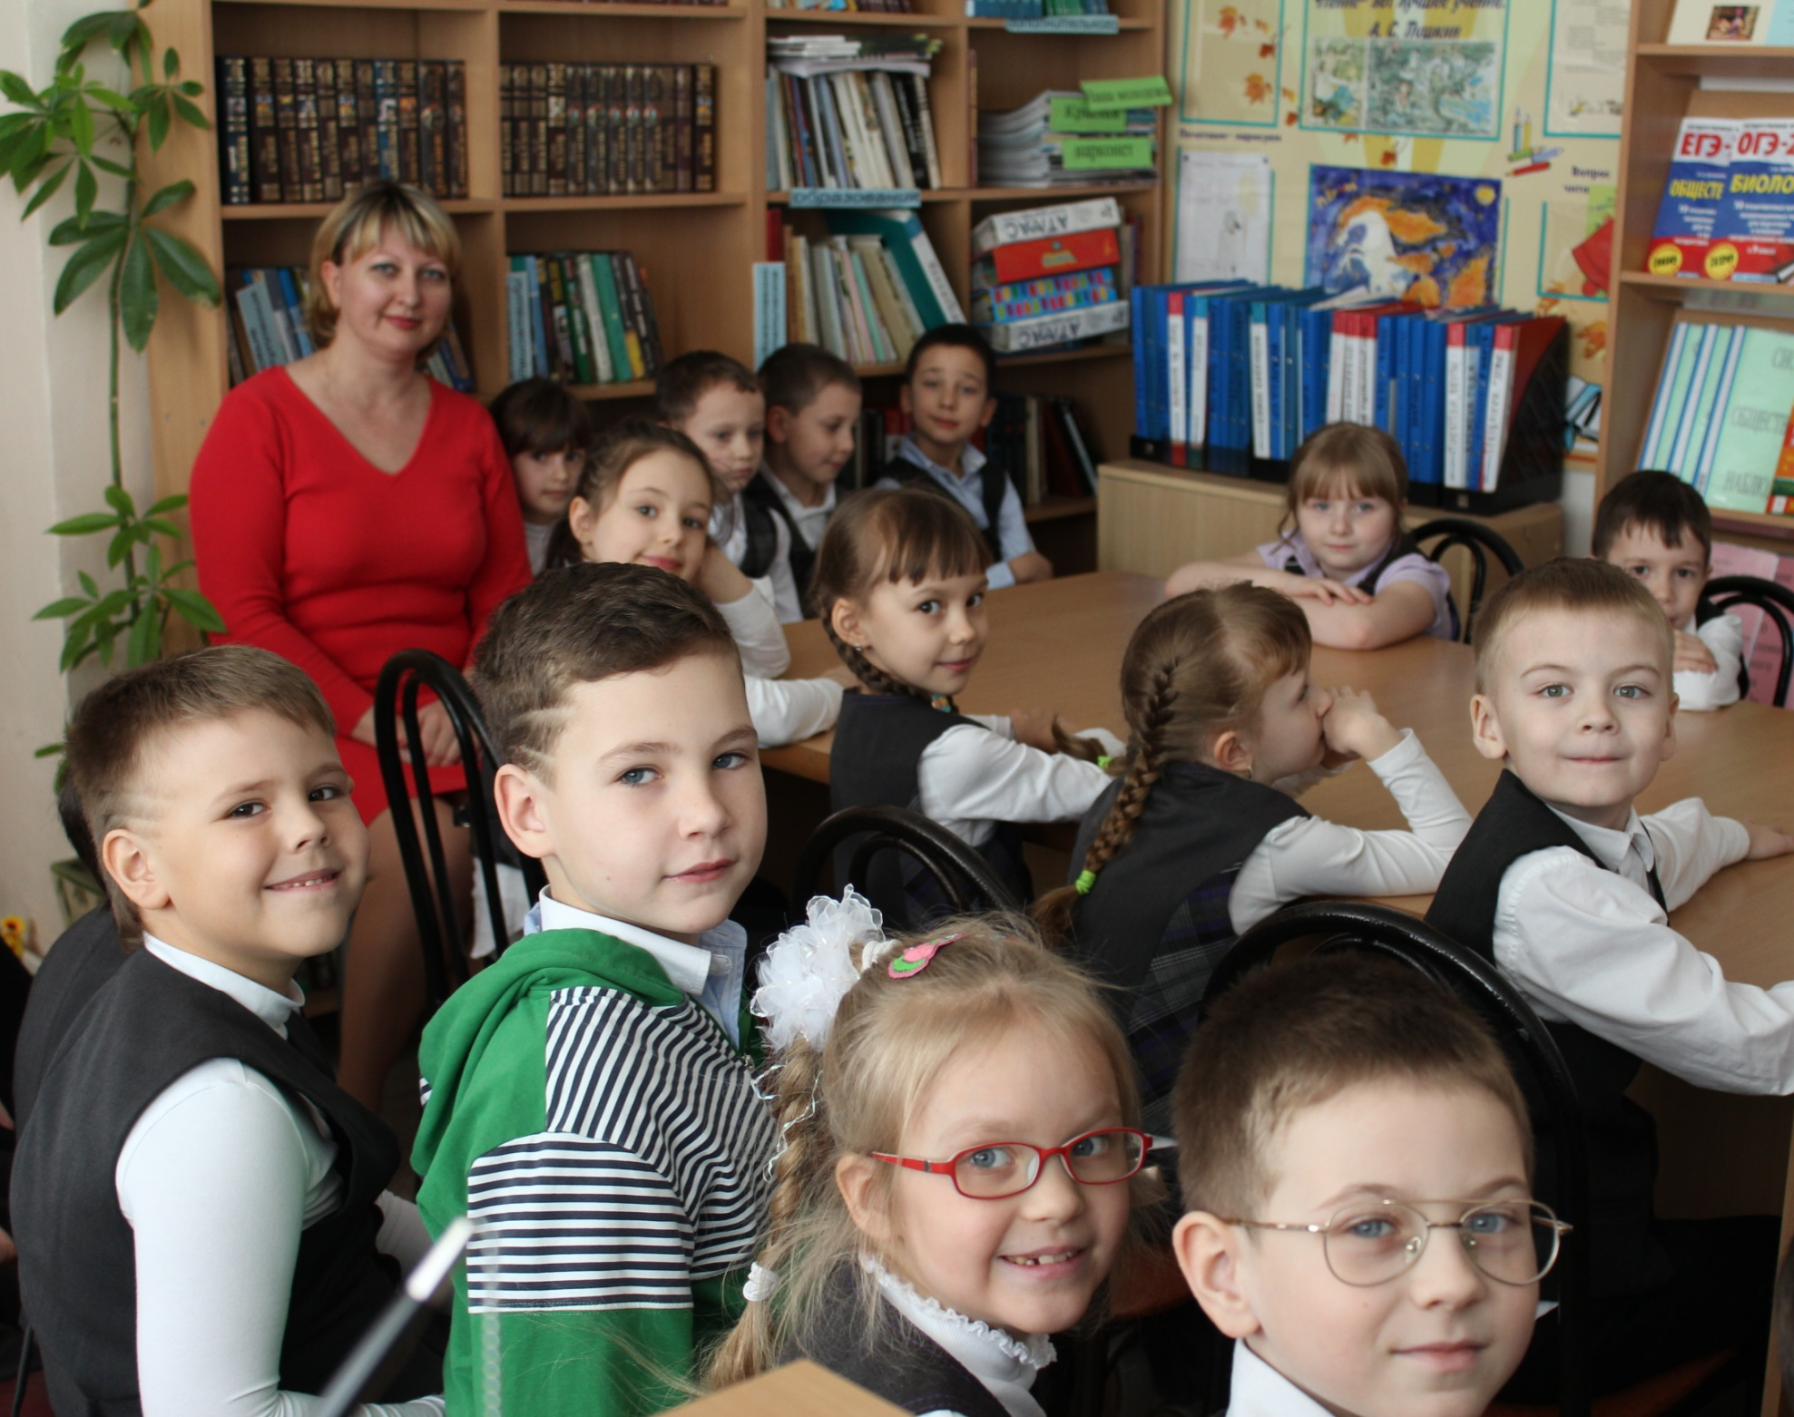
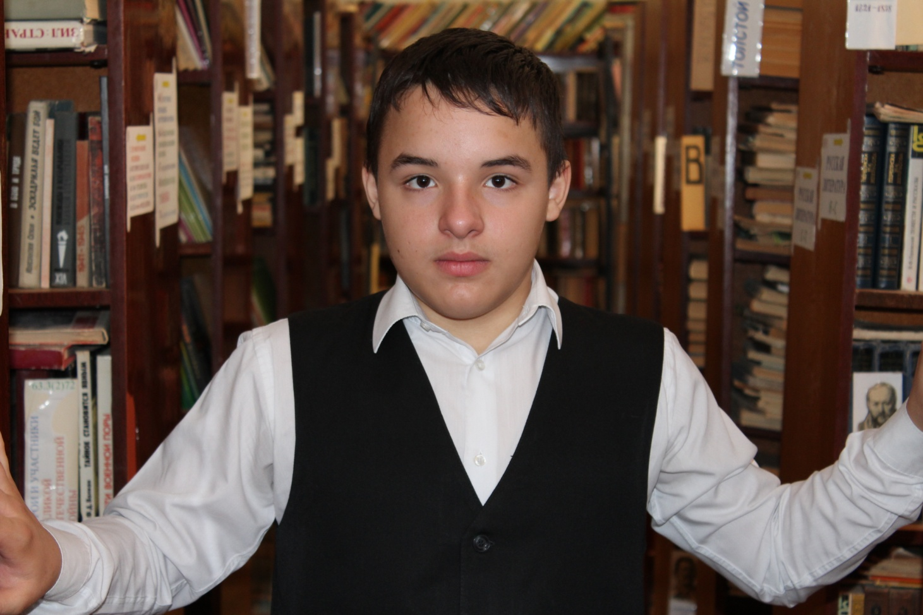
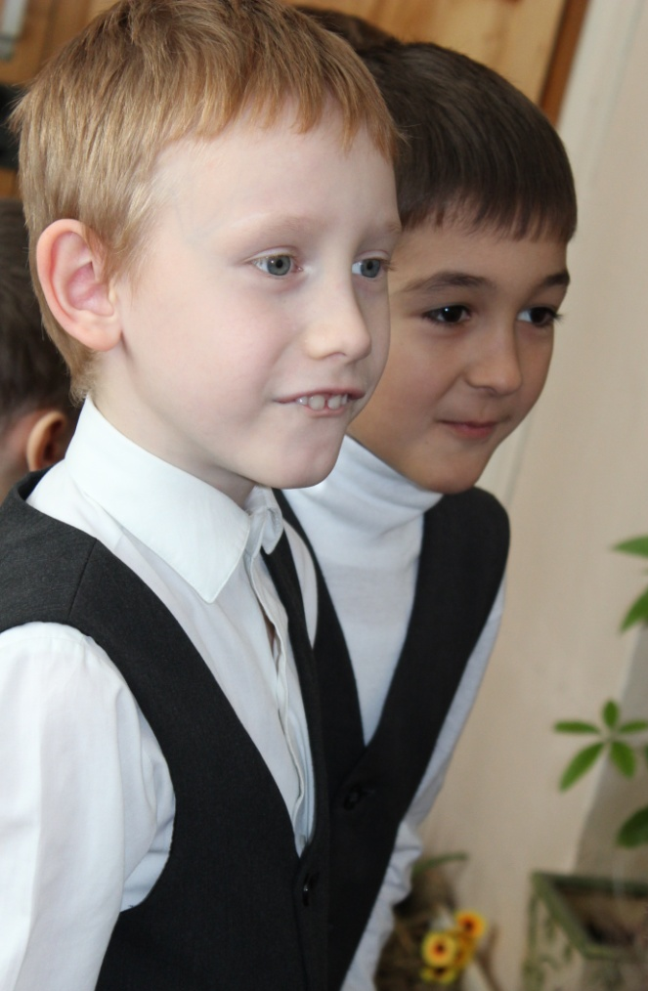
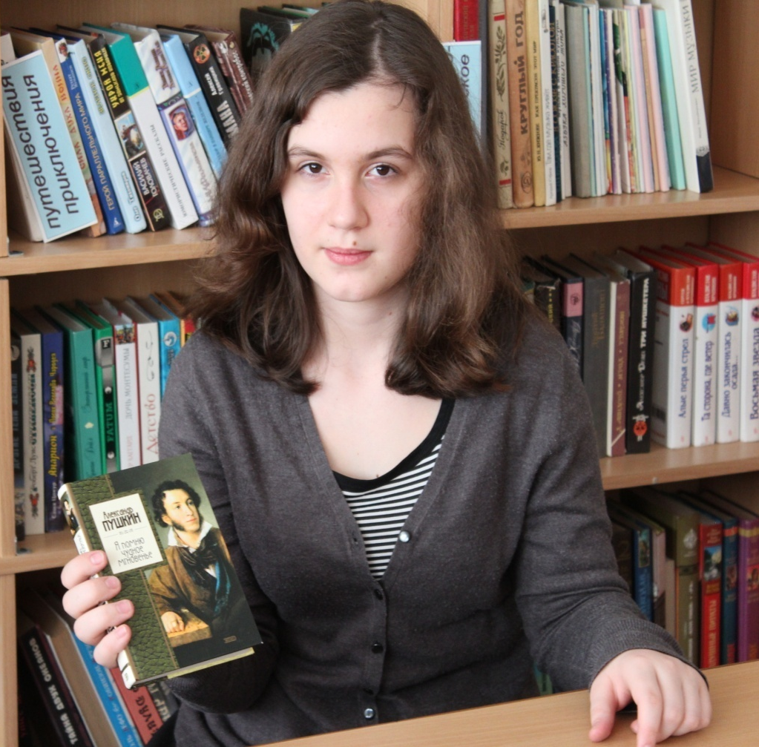
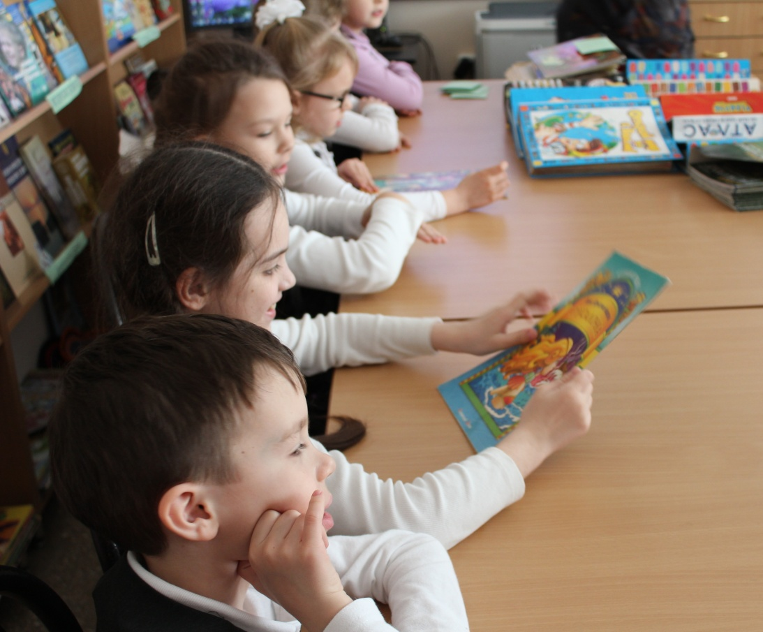
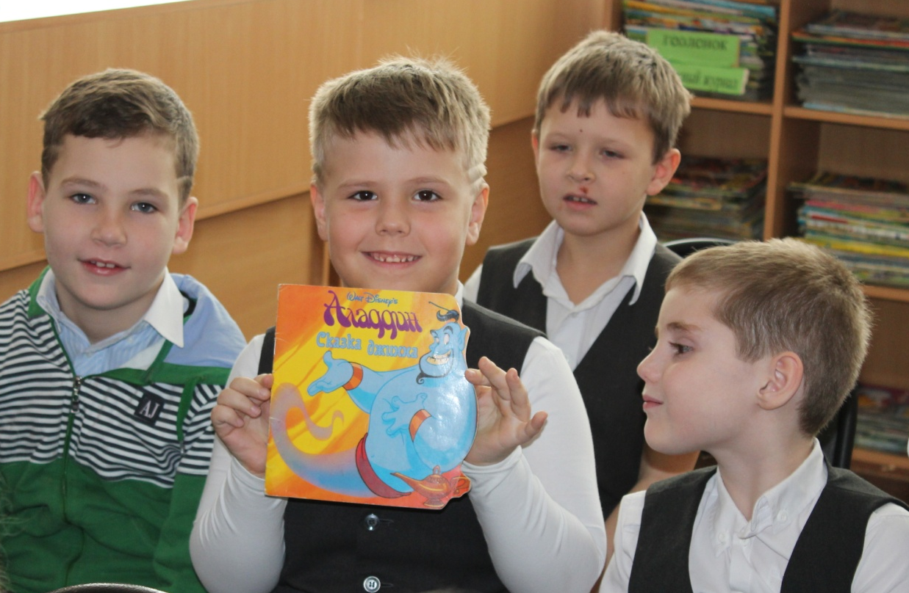

Slide 3
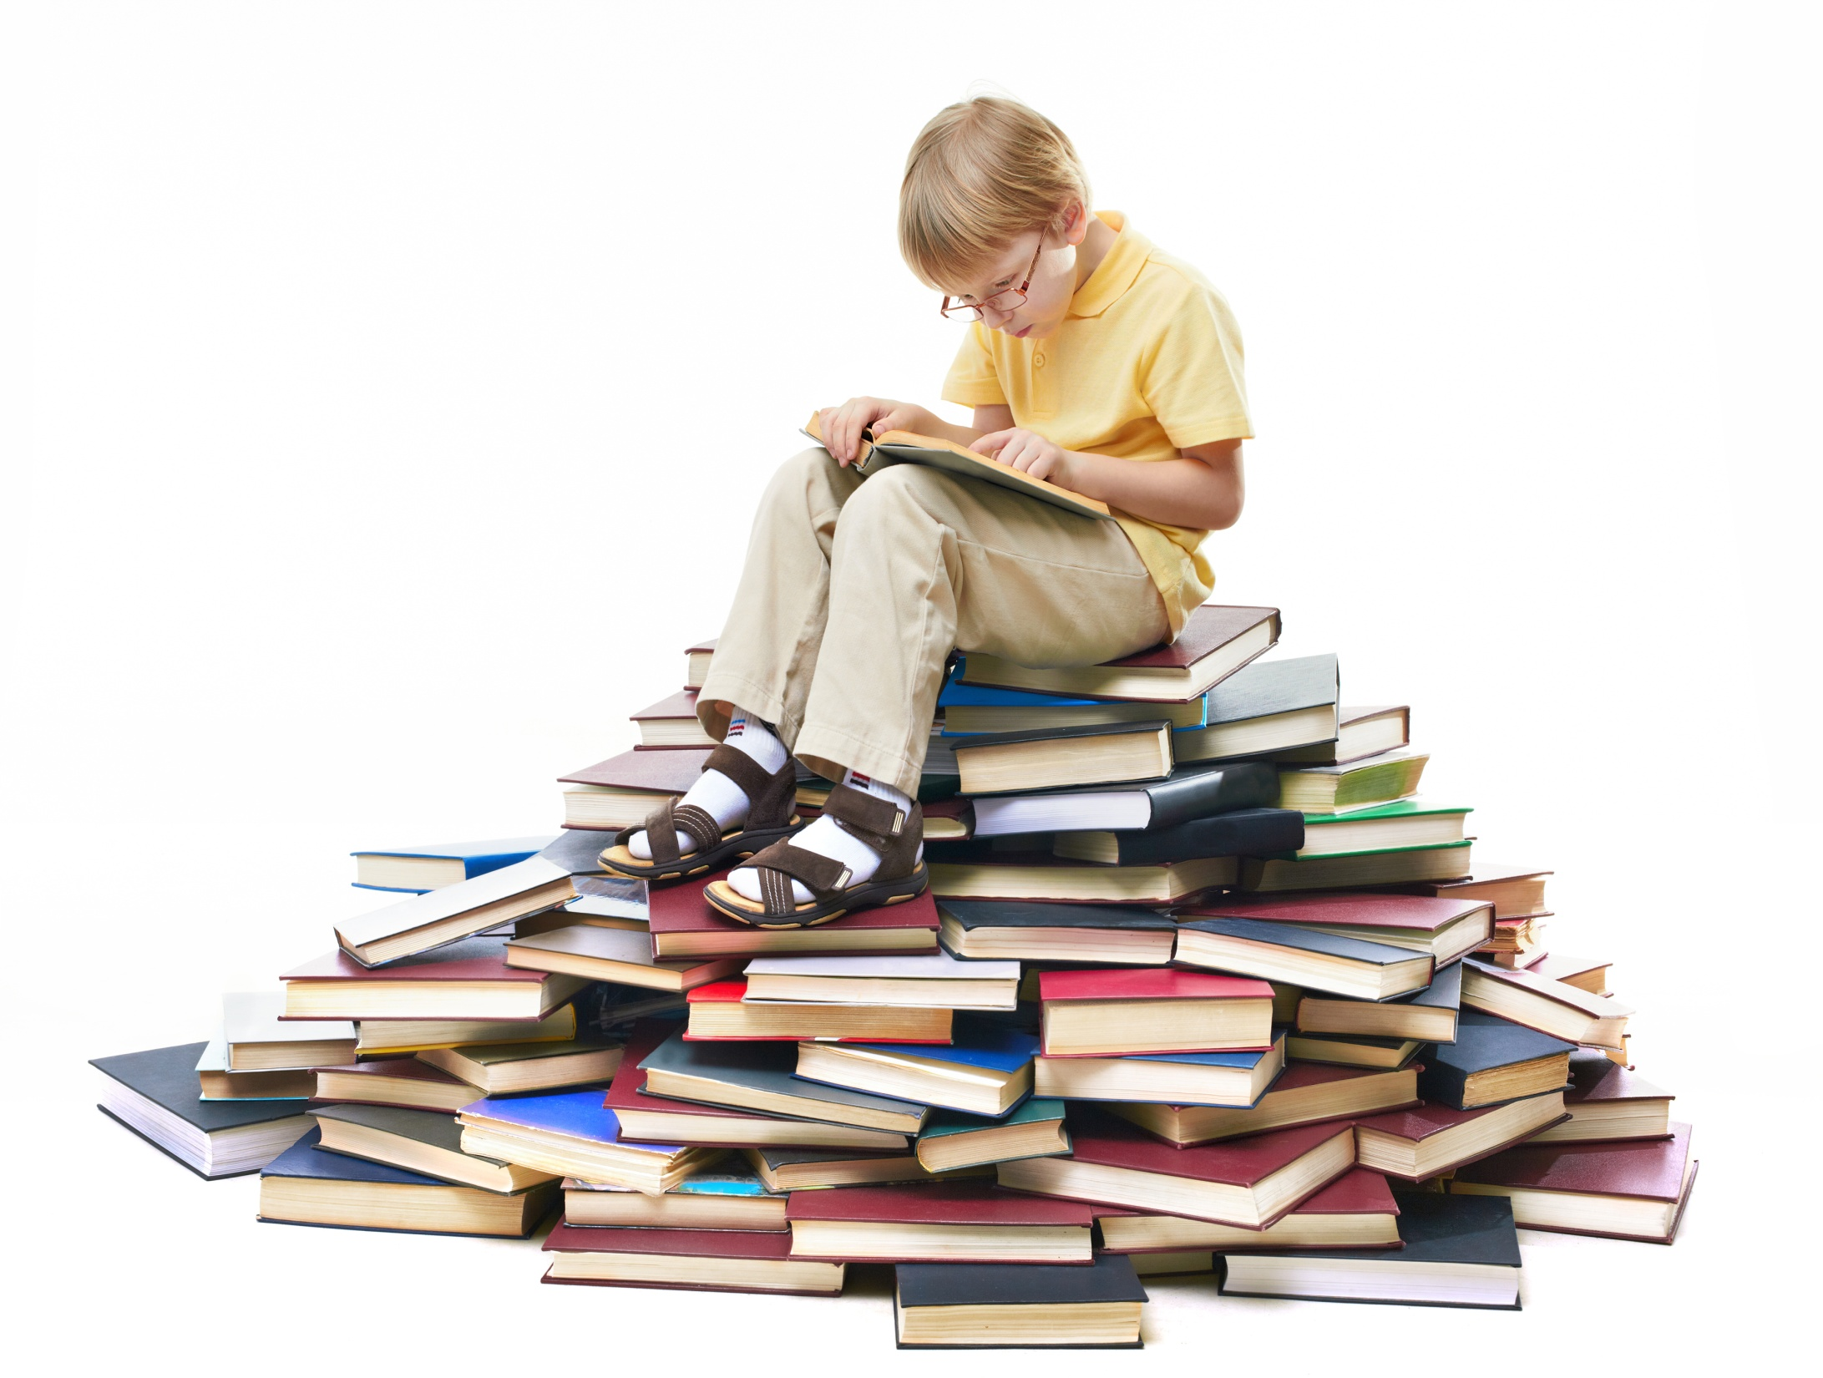
БИБЛИОТЕКА
2 БИБЛИОТЕКАРЯ
96 УЧИТЕЛЕЙ
1721 УЧЕНИК
25548 КНИГ

Slide 4
Краеведческое
«Знай и люби
свой край»
Общепопулярное
«Я читаю, ты читаешь,
мы читаем»
Адаптивное
«Дети с грустными
глазами»

Slide 5
ЛИТЕРАТУРНЫЕ ИГРЫ
КОНКУРСЫ – КРОССВОРДЫ
УРОКИ – СПЕКТАКЛИ
ПОСИДЕЛКИ С ПИСАТЕЛЯМИ
ЭКСКУРСИЯ В ПИСАТЕЛЬСКОЕ
ТВОРЧЕСТВО
РЕКЛАМА КНИГИ
ВЫСТАВКИ – ИНСТАЛЛЯЦИИ
ПЛАКАТЫ
ЗАКЛАДКИ
ПАМЯТКИ
ФОТОКАЛЛАЖИ
ПОЛОСА В ШКОЛЬНОЙ ГАЗЕТЕ
НОВОСТИ ШКОЛЬНОГО САЙТА
ПОРТФОЛИО ТВОРЧЕСКИХ РАБОТ ПО ЧТЕНИЮ
ЧИТАТЕЛЬСКИЕ ФЛЕШМОБЫ
БУКЛЕТЫ
ПРАЗДНИКИ КНИГ
МУЛЬТИМЕДИЙНЫЕ ПРОДУКТЫ
К. В. Н.

Slide 7
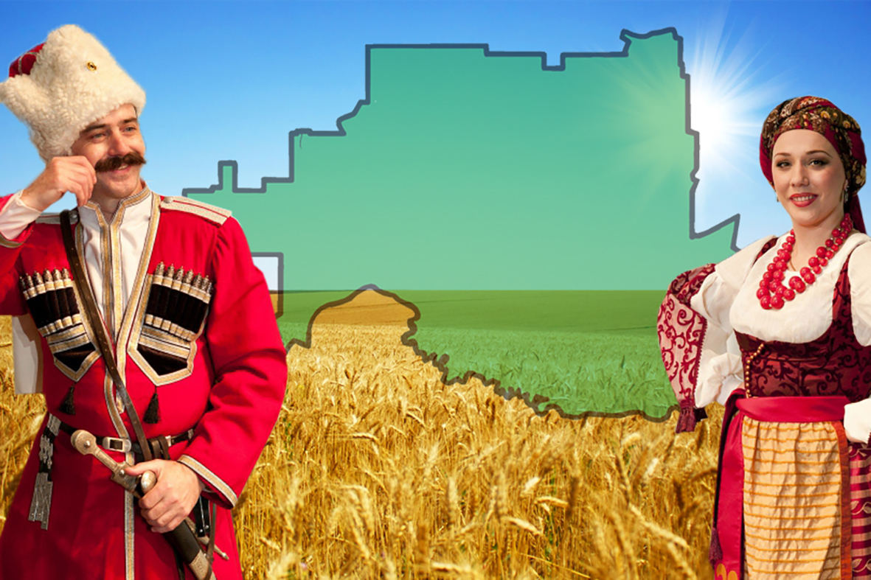
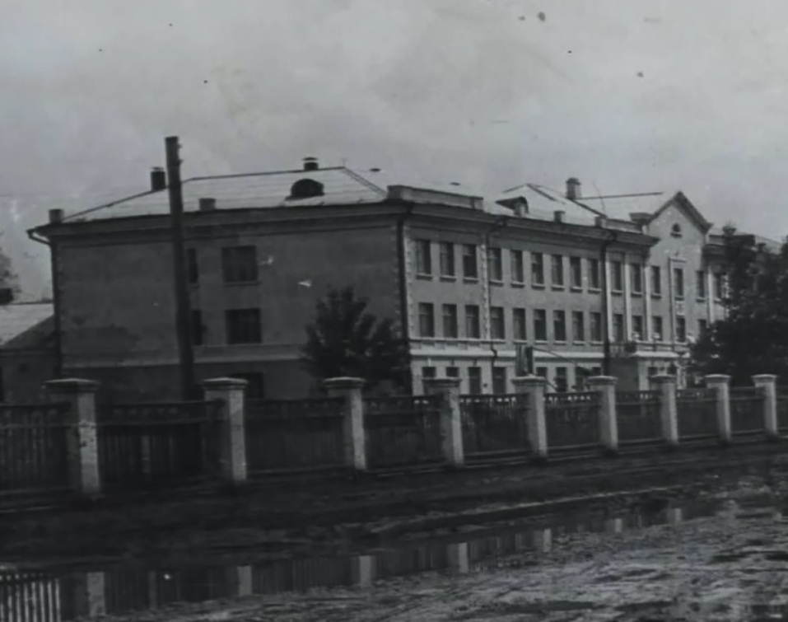
80 лет
краснодарской
школе №42
80 лет
Краснодарскому
краю

Slide 9
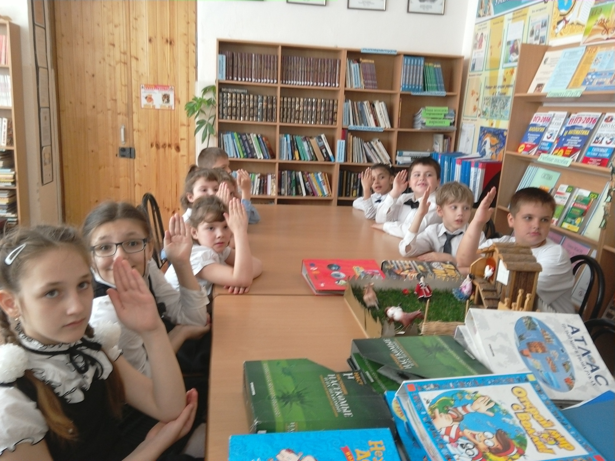
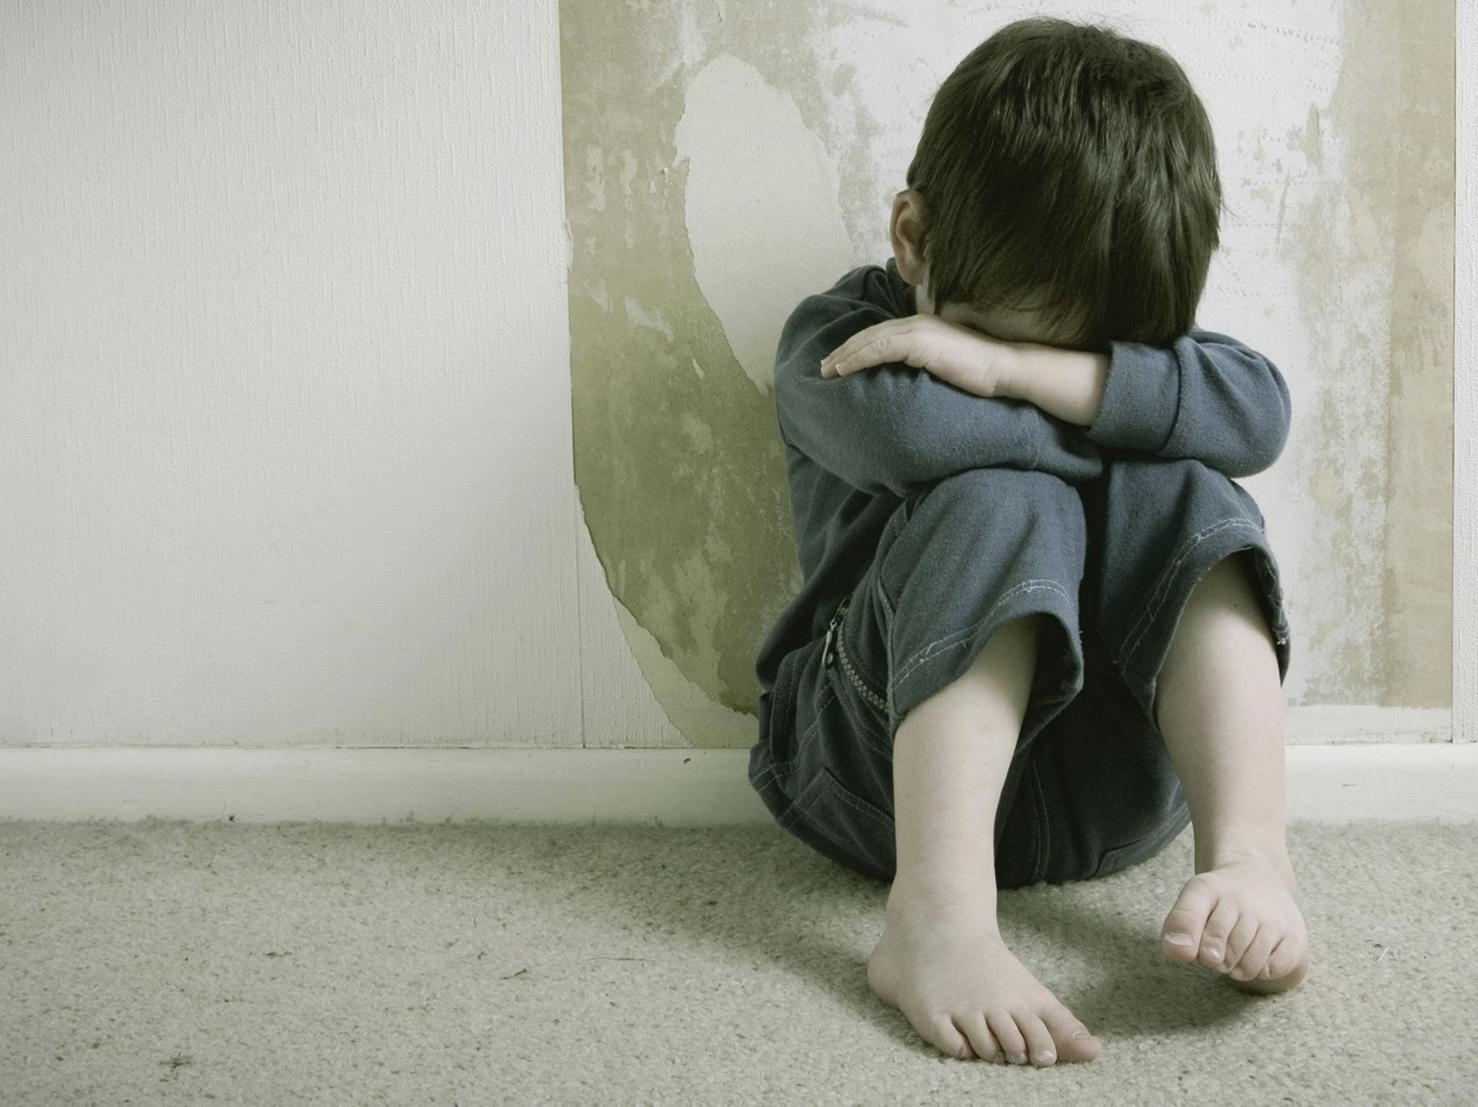
РАБОТА
С КОРРЕКЦИОННЫМ КЛАССОМ
ДЕТИ С ГРУСТНЫМИ
ГЛАЗАМИ

Slide 11
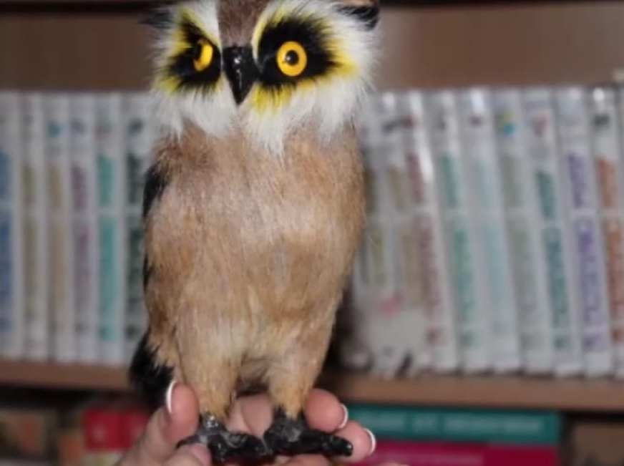
НАШ ЧИТАТЕЛЬ
САМЫЙ ЛУЧШИЙ

